Slide 1

Pendahuluan

Slide 2
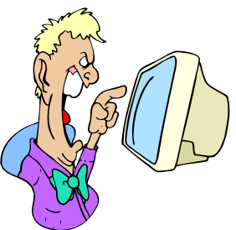
Human Computer-Interface (HCI)
Istilah lain: man-machine interaction (MMI), computer and human interaction (CHI), dan human-machine interaction (HMI)
Tujuan:
  User friendly (ramah dengan pengguna): kemampuan yang dimiliki oleh software atau program aplikasi yang mudah dioperasikan, dan mempunyai sejumlah kemampuan lain sehingga pengguna merasa betah dalam mengoperasikan program tersebut, bahkan bagi seorang pengguna pemula
  WYSIWYG (what you see is what you get)
  Mengurangi frustasi, ketidakamanan, dan kebingungan pada pengguna
  Implikasi: meningkatkan kepuasan kerja dan menurunkan tingkat absensi pekerja

Slide 3

HCI (lanjutan)
Permasalahan yang muncul:
  Programer tidak dapat memahami secara tepat penggunanya, mis: tentang keinginan dan lingkungan kerja pengguna
  Sistem komputer mengharuskan pengguna untuk mengingat terlalu banyak informasi
  Sistem komputer tidak memberikan ruang untuk toleransi kesalahan
  Para pengguna berbeda dari sebelumnya
  Para pengguna berbeda satu dengan lainnya
  Para pengguna berbeda dari kita
Mulai diterapkannya GUI (Graphical User Interface)

Slide 4
Prinsip Kerja Sistem Komputer
Input:
Angka, karakter,
gambar, dll
Proses
Output:
Angka, karakter,
gambar, suara, dll
Interaksi manusia dan komputer

Slide 5
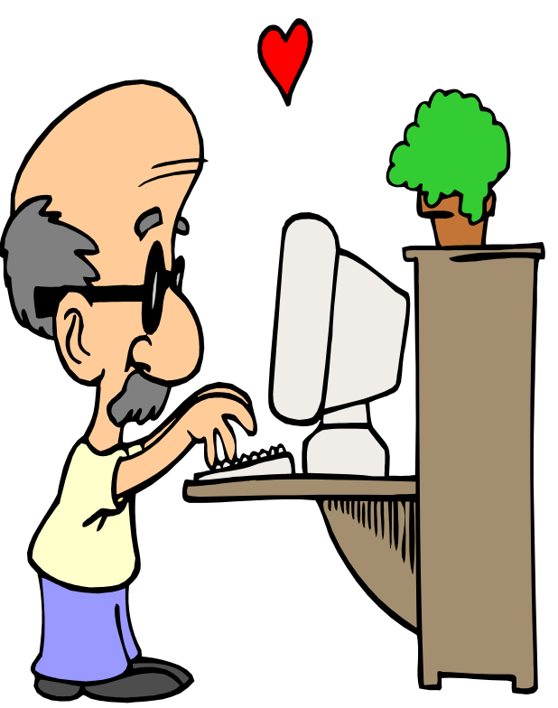
Kriteria User Friendly
Memiliki tampilan yang bagus
Mudah dioperasikan
Mudah dipelajari
Pengguna selalu merasa senang setiap kali menggunakan software tersebut

Slide 6
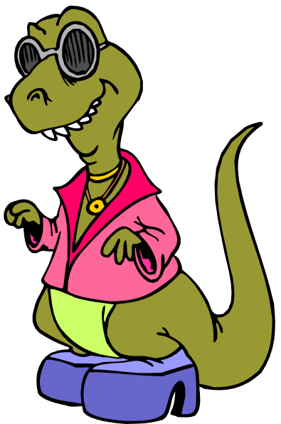
Definisi IMK
Sekumpulan proses, dialog, dan kegiatan dimana melaluinya pengguna memanfaatkan dan berinteraksi dengan komputer
Suatu disiplin ilmu yang menekankan pada aspek desain, evaluasi, dan implementasi dari sistem komputer interaktif untuk kegunaan manusia dengan mempertimbangkan fenomena-fenomena disekitar manusia itu sendiri
Suatu studi ilmiah tentang masyarakat didalam lingkungan kerjanya

Slide 7
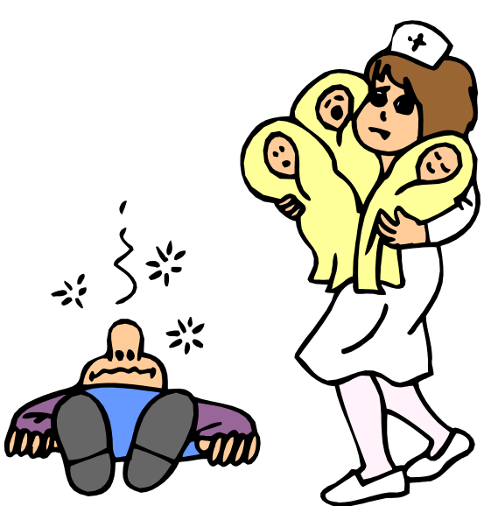
Sistem IMK
HCIS = ƒ (h,m,e,i,t)
Dimana:
HCIS = sistem manusia dan komputer
h = subsistem manusia
m = subsistem mesin
e = subsistem lingkungan
i = interaksi manusia dengan sub-sub sistem
t = waktu, lamanya interaksi terjadi

Slide 8
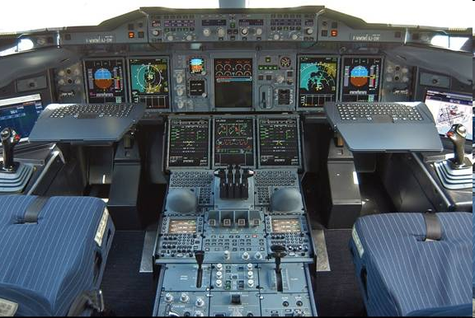
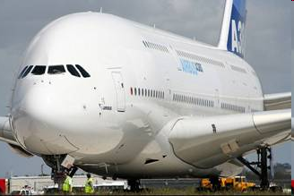
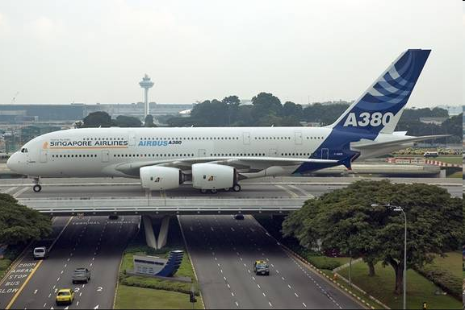
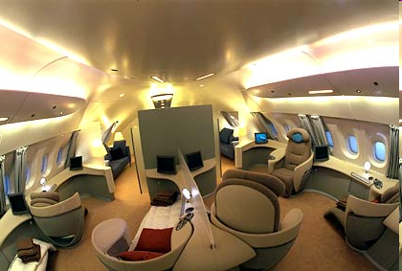
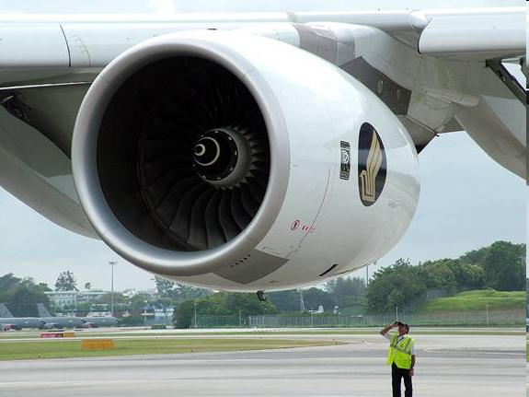
Aplikasi IMK
Perkantoran
Kendali proses
Penerbangan
Komunikasi
Desain pekerjaan
Pelatihan/seleksi
dll

Slide 9
Bidang Studi yang Mempengaruhi Perkembangan IMK
Software engineering
Computational linguistics
Artificial intelligence
Social psychology
Cognitive science
HCI
Sociology
Cognitive psychology
Ergonomics
Mathematics
Anthropology
Organizational psychology

Slide 10
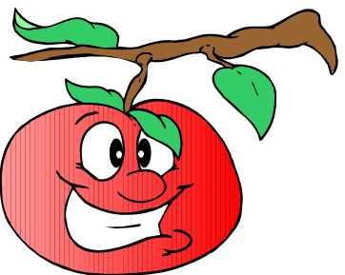
Piranti Bantu Pengembangan Sistem
Pertama kali dikembangkan oleh MacApp oleh Apple pada pertengahan tahun 1980-an
Contoh piranti bantu lainnya: Visual dBase, Visual BASIC, Visual J++, Visual C/C++, Borland Delphi, dll
Keuntungan:
  Tampilan/antarmuka yang dihasilkan menjadi lebih baik
  Program antarmuka menjadi mudah ditulis dan lebih ekonomis untuk dipelihara

Slide 11
Kesalahan Mendasar Programmer
Desain ini memuaskan saya, berarti juga akan memuaskan setiap orang
Desain ini memuaskan rata-rata orang, berarti juga akan memuaskan setiap orang
Manusia begitu amat beragam oleh karenanya tidak ada kemungkinan antar muka yang dapat memuaskan pengguna, tetapi karena sifat manusia yang adaptif sejak awalnya, maka itu tidak akan menjadi masalah
Faktor ergonomi cukup mahal namun demikian produk-produk aplikasi komputer tetap terjual hanya dengan berdasarkan penampilan dan corak. Jadi pertimbangan ergonomi boleh diabaikan
Ergonomi merupakan gagasan yang baik. Dalam mendesain sesuatu saya menggunakan pertimbangan ergonomi namun dilakukan berdasarkan intuisi dan menyandarkannya pada selera umum, jadi kita tidak memerlukan tabel data

